Slide 1
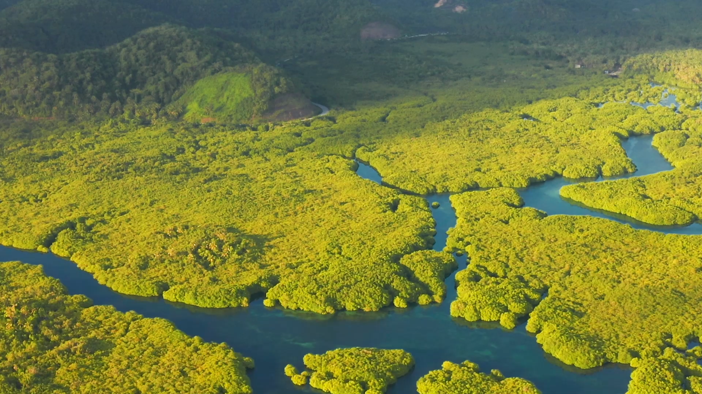

Slide 2
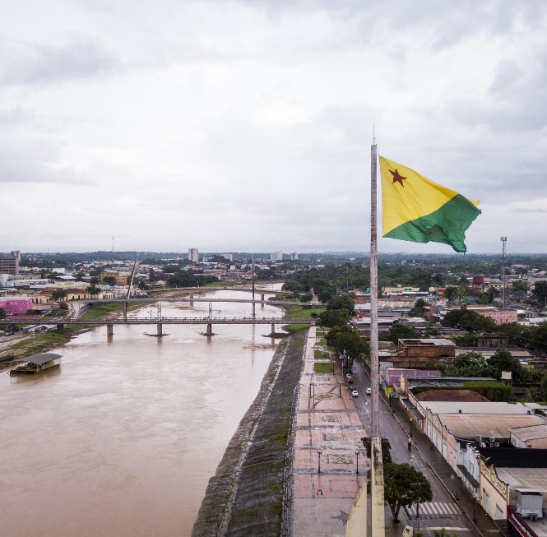
Rede Hidrometeorológica Nacional (RHN)
A RHN monitora os principais rios do país. É coordenada pela Agência Nacional de Águas e Saneamento Básico (ANA) e operada, em grande parte, pelo SGB.
A Rede conta com cerca de 4.700 estações de monitoramento em diversos estados.
Do total de estações, 1.900 monitoram parâmetros relacionados aos rios, com a coleta de dados sobre os níveis, vazões, qualidade da água e transporte de sedimentos. Outras 2.800 estações coletam dados pluviométricos, monitorando o volume de chuvas.
No Estado do Acre, são 20 pontos de monitoramento, distribuídos nas bacias do Rio Purus e de seus afluentes Acre e Iaco, além do Rio Abunã, pertencente a bacia do Rio Madeira.
Diretoria de Hidrologia e Gestão Territorial

Slide 3
Benefícios
A atividade de mineração impulsiona a economia do estado e, consequentemente, do país. No Acre, destaca-se o aproveitamento de bens minerais utilizados na construção civil.
É fundamental para a gestão dos recursos hídricos. A partir das informações geradas sobre a vazão e chuvas, é possível avaliar a disponibilidade hídrica das principais bacias hidrográficas do estado.
Públicos Beneficiados
Além disso, são dados indispensáveis para a navegação fluvial nos rios Purus, Juruá, Tarauacá, Acre, Iaco e Abunã e de tributários menores, notadamente no período de estiagem, quando tornam-se frequentes os bancos arenosos no leito dos rios.
ANA
SIPAM
IMAC
Agricultores
Indústria
Universidades
SAIBA MAIS
Diretoria de Hidrologia e Gestão Territorial

Slide 4
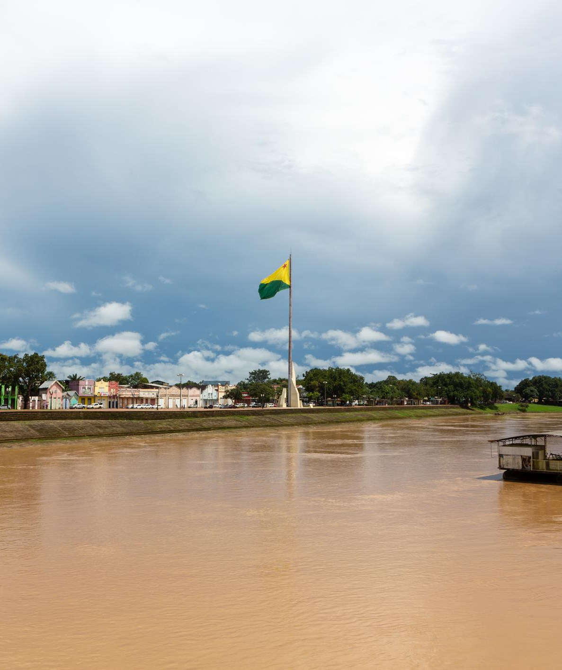
Sistema de Alerta de Eventos Críticos (SACE)
Sistemas de Alerta Hidrológico (SAH)
Rio Acre
O Sistema de Alerta de Eventos Críticos (SACE) é a plataforma desenvolvida pelo Serviço Geológico do Brasil (SGB) para disponibilizar todas as informações geradas no contexto dos Sistemas de Alerta Hidrológico (SAHS).
Nesta plataforma, são reunidas todas as informações disponíveis para cada bacia hidrográfica, como o monitoramento automático ou não de chuvas e níveis de rios em diversas estações hidrometeorológicas, os links para os mapas de risco dos municípios e todos os boletins de monitoramento e alerta publicados.
Diretoria de Hidrologia e Gestão Territorial

Slide 5
Benefícios
SAH Rio Acre
Gera alertas para os municípios de Assis Brasil, Epitaciolândia, Brasiléia, Rio Branco e Xapuri
População beneficiada: 396 mil pessoas
As informações e boletins são repassados às defesas civis para subsidiar a tomada de decisões relacionadas à prevenção e mitigação dos impactos de eventos hidrológicos extremos, contribuindo para salvar vidas.
Públicos beneficiados
Regiões Ribeirinhas
Defesas Civis, Estadual e Municipal
CENAD
ANA
CEMADEN
SIPAM
SAIBA MAIS
Diretoria de Hidrologia e Gestão Territorial

Slide 6
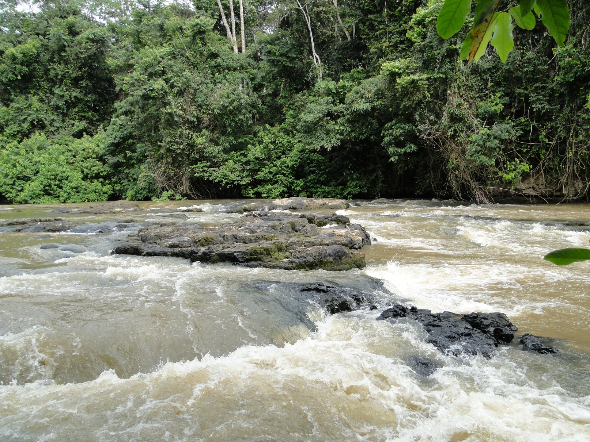
Sistema de Informações de Águas Subterrâneas (SIAGAS)
É uma base de dados de poços, permanentemente atualizada, e de módulos capazes de realizar consultas, pesquisas e extração e geração de relatórios.
A plataforma permite a gestão adequada da informação hidrogeológica e a integração com outros sistemas.
Públicos beneficiados
Diretoria de Hidrologia e Gestão Territorial

Slide 7
Diretoria de Hidrologia e Gestão Territorial
Benefícios:
Públicos Beneficiados:
Os dados do SIAGAS podem ser usados em estudos e projetos de aproveitamento de recursos hídricos subterrâneos e concessão de outorga pelo órgão gestor estadual.
Agência Nacional de Águas
Instituto do Meio Ambiente e Recursos Hídricos
Agricultores
Indústrias
Universidades
SAIBA MAIS

Slide 8
Rede de Monitoramento de Águas Subterrâneas (RIMAS)
Por meio da RIMAS, o SGB promove uma série de atividades sistemáticas e de caráter continuado, que vão desde a seleção dos aquíferos e das regiões monitoradas, passando pelas locações e pelos estudos diagnósticos para perfuração dos poços, até a implantação e operação das estações de monitoramento e coleta.
Através da RIMAS é realizada a consistência e disponibilização das informações dos poços, com registro dos níveis estáticos e da qualidade de água dos principais aquíferos brasileiros.
Diretoria de Hidrologia e Gestão Territorial

Slide 9
Benefícios
Gera informações quantitativas e qualitativas importantes para a gestão dos recursos hídricos subterrâneos.
Permite avaliar os impactos das atividades antrópicas e alterações climáticas nos sistemas aquíferos.
Os resultados do monitoramento também propiciam, a médio e longo prazo, a identificação de impactos às águas subterrâneas em decorrência da explotação ou das formas de uso e ocupação dos terrenos e da estimativa de disponibilidade do recurso hídrico subterrâneo.
Públicos beneficiados
ANA
IMAC
Agricultores
Indústrias
Universidades
SAIBA MAIS
Diretoria de Hidrologia e Gestão Territorial

Slide 10
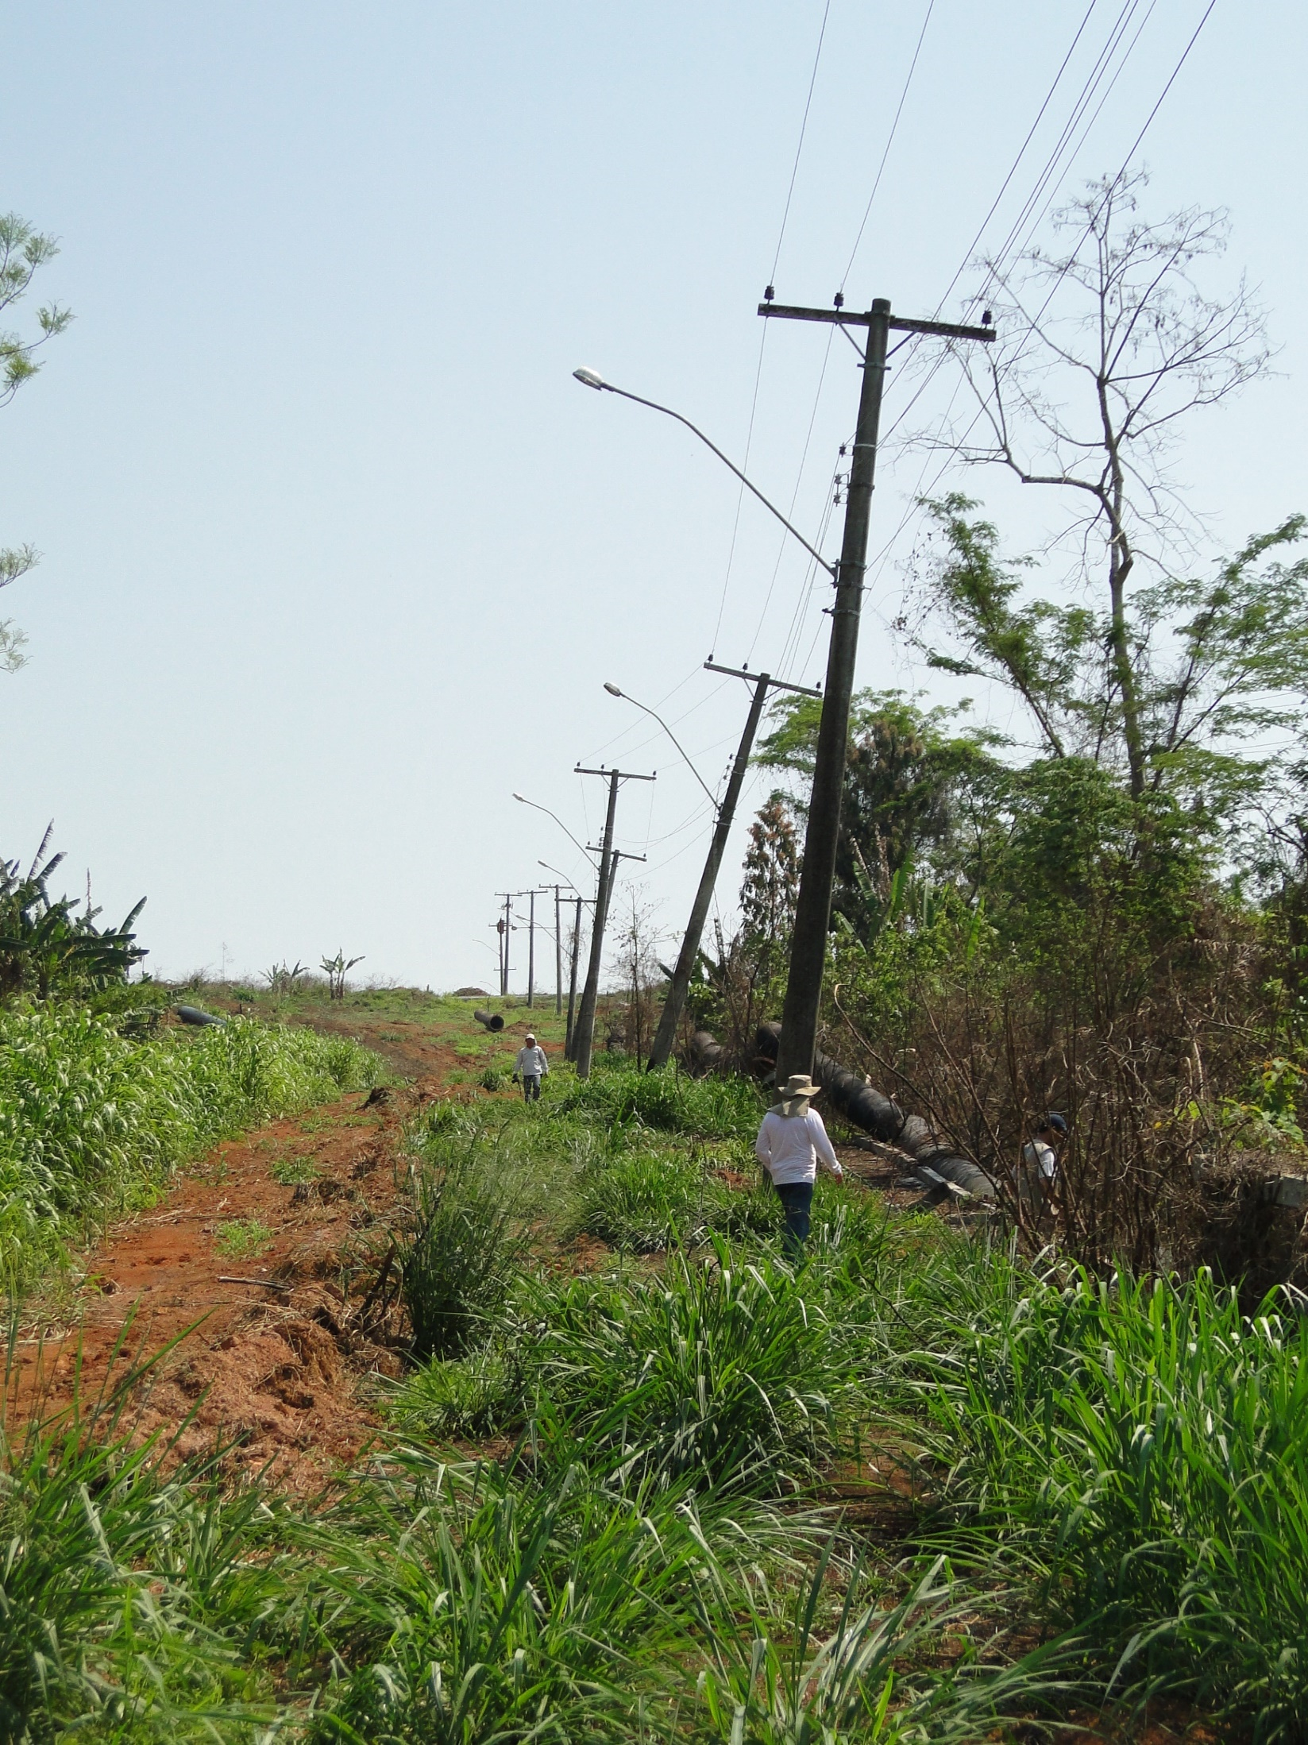
Cartografia de Risco Geológico
Consiste na identificação e caracterização das porções do território municipal sujeitas a perdas ou danos por eventos adversos de natureza geológica.
Os mapeamentos são realizados em parceria com as defesas civis municipais, exclusivamente em regiões onde há edificações com permanência humana e cartografam áreas de risco alto e muito alto.
O estudo é elaborado em consonância com as diretrizes e objetivos estabelecidos pela Política Nacional de Proteção e Defesa Civil (Lei 12.608/2012)
Diretoria de Hidrologia e Gestão Territorial

Slide 11
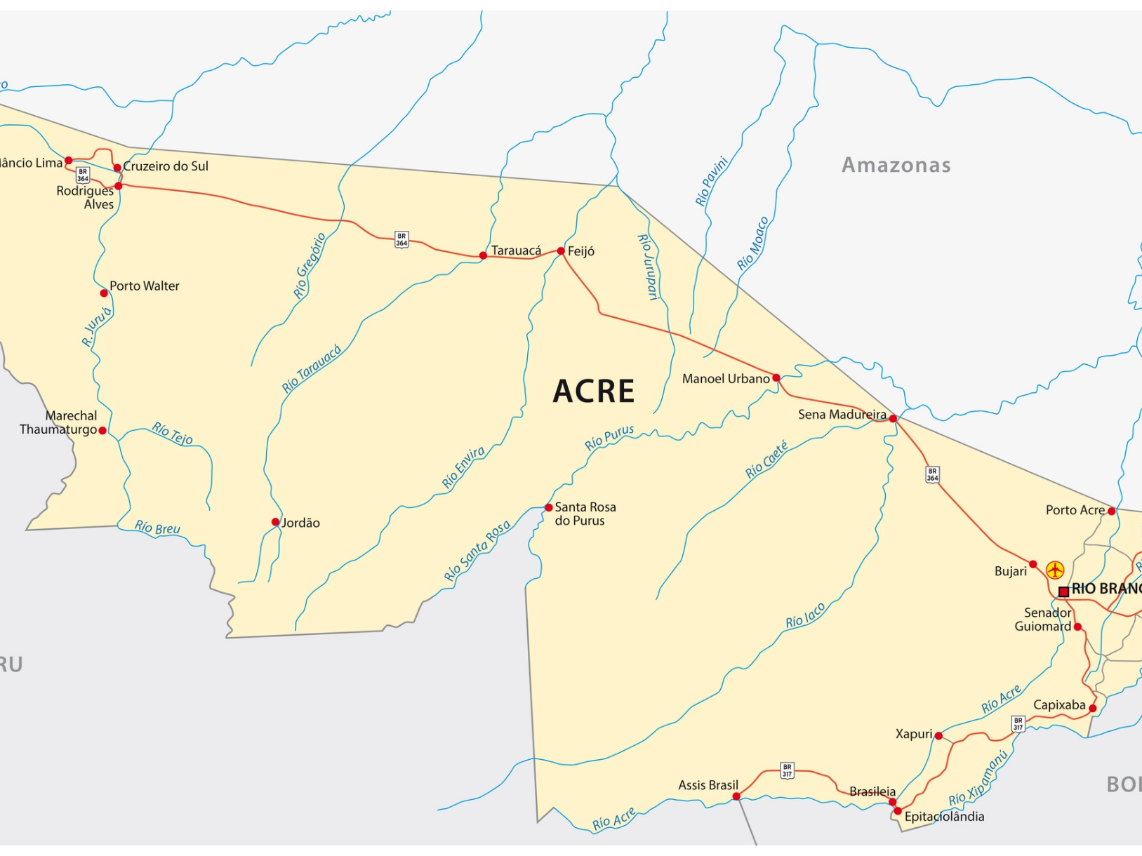
Benefícios:
Todo o estado mapeado 22 municípios
Alguns municípios foram alvos de revisita geotécnica, por exemplo, o município de Rio Branco, revisitado no 2º semestre de 2022.
85 mil pessoas contempladas
As informações geradas pelo SGB subsidiam a tomada de decisões assertivas relacionadas às políticas de ordenamento territorial e prevenção de desastres, contribuindo para salvar vidas.
Públicos beneficiados:
Defesas civis estaduais e municipais
Prefeituras
Populações em áreas de risco
Demais órgãos responsáveis pelo monitoramento e alerta de desastres
SAIBA MAIS
Diretoria de Hidrologia e Gestão Territorial

Slide 12
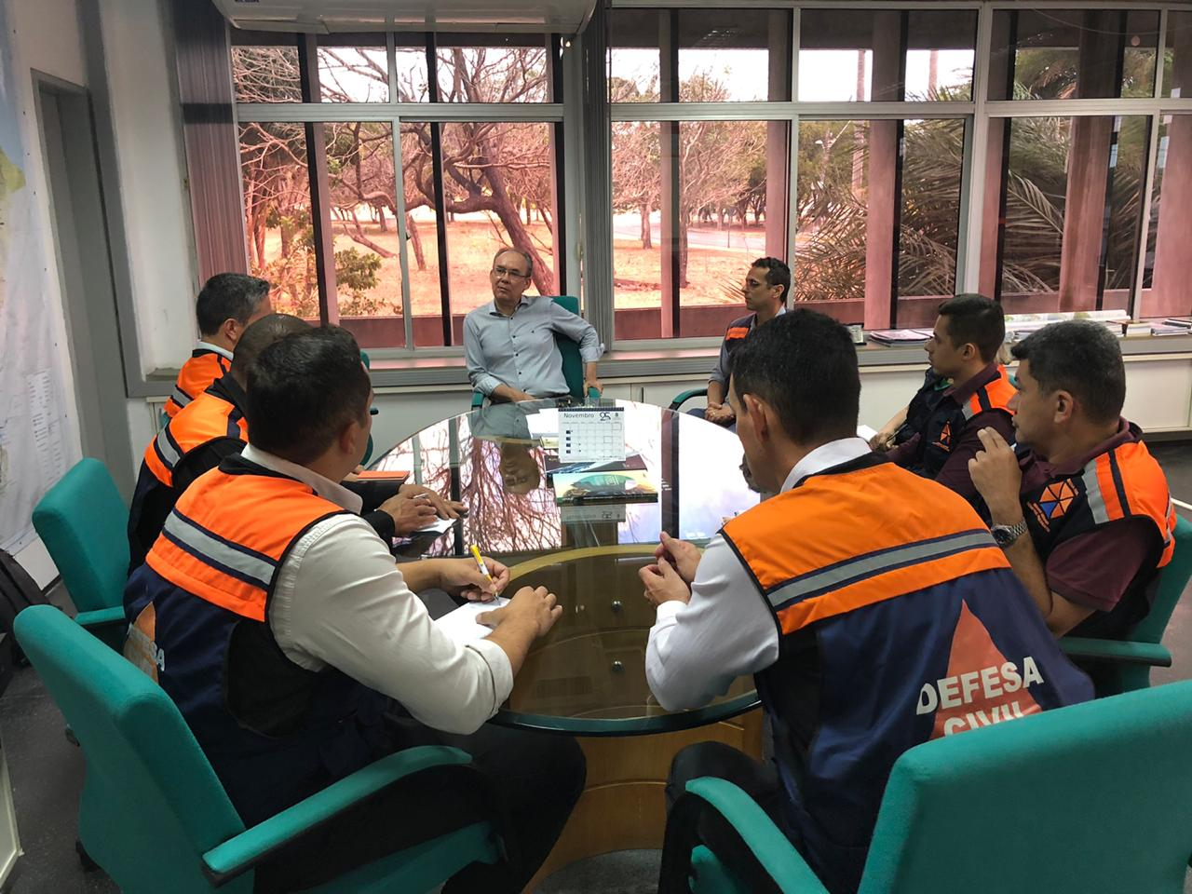
Avaliação Técnica Pós-Desastre
SAIBA MAIS
Registro e caracterização das áreas habitadas que sofreram perdas ou danos decorrentes das chuvas intensas que atingem anualmente os municípios brasileiros.
1 atendimento em Brasiléia
Benefícios:
Subsidia uma resposta rápida aos administradores e órgãos públicos na tomada de decisões voltadas à prevenção, mitigação e resposta a desastres.
Públicos beneficiados:
População atingida pelos eventos que causaram danos
Diretoria de Hidrologia e Gestão Territorial

Slide 13
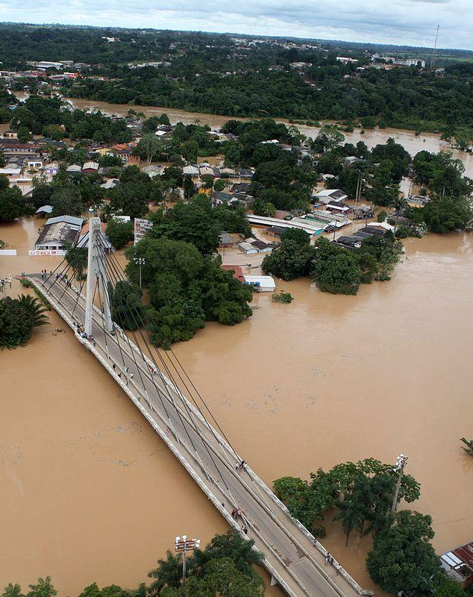
Diagnóstico da População em Áreas de Risco Geológico
Os estudos apresentam um panorama socioeconômico das pessoas residentes nas áreas de risco geológico mapeadas pelo SGB.
A análise é realizada considerando a interseção tripla entre os setores censitários do Censo Demográfico de 2010, área urbana e áreas de risco geológico.
A partir deste cruzamento de dados, são realizados cálculos que refletem as características da população exposta aos riscos geológicos.
Diretoria de Hidrologia e Gestão Territorial

Slide 14
1 município contemplado: Brasiléia
Benefícios:
Contribui com as políticas públicas voltadas à prevenção e resposta a desastres;
Embasa as ações dos órgãos de fiscalização voltadas à inibição da expansão das áreas de risco;
Auxilia na definição de critérios para disponibilização de recursos públicos destinados ao financiamento de intervenções estruturais e não-estruturais destinadas à prevenção e resposta a desastres.
Públicos beneficiados:
Gestores públicos
Entidades privadas
Comunidade técnico-científica
i
SAIBA MAIS
Diretoria de Hidrologia e Gestão Territorial

Slide 15
Cartas de Suscetibilidade a Movimentos Gravitacionais de Massa e Inundações
São documentos cartográficos que representam a possibilidade de ocorrência de movimentos gravitacionais de massa (deslizamentos e corridas de massa) e processos hidrológicos (inundações e enxurradas) em todo o município.
A elaboração das cartas é prevista no Plano Nacional de Gestão de Riscos e Resposta a Desastres Naturais.
Diretoria de Hidrologia e Gestão Territorial

Slide 16
SAIBA MAIS
Benefícios
3 municípios mapeados
Contribuem para o planejamento do uso e ocupação do solo, controle da expansão urbana, avaliação de cenários potenciais de riscos e, ainda, no âmbito regional, auxiliam na elaboração de zoneamentos ecológico-econômicos.
Públicos beneficiado
Defesas civis estaduais e municipais
Prefeituras
Populações em áreas de risco
Demais órgãos responsáveis pelo monitoramento e alerta de desastres
Diretoria de Hidrologia e Gestão Territorial

Slide 17
Programa de Levantamento da Geodiversidade
Mapa Geodiversidade do Estado do Acre
O documento reúne informações sobre os grandes geossistemas formadores do território e sobre processos geológicos que dão origem às paisagens, rochas, minerais, águas, fósseis e outros depósitos superficiais que propiciam o desenvolvimento da vida na terra.
No mapa, o SGB traduz o conhecimento geológico-científico para aplicação no uso adequado do território, notadamente nas áreas: construção civil, agricultura, gestão dos recursos minerais e geoturismo.
Diretoria de Hidrologia e Gestão Territorial

Slide 18
Benefícios
Evidencia limitações e potencialidades do território
Contribui para o desenvolvimento sustentável ao gerar informações importantes para planejar e subsidiar atividades econômicas produtivas, proteção ambiental, uso sustentável do solo e dos recursos hídricos
Planos e políticas estaduais e federais embasadas em geociências impactam diretamente a população.
SAIBA MAIS
Diretoria de Hidrologia e Gestão Territorial

Slide 19
Acordos de Cooperação Técnica (ACT) e Parcerias Informais
A Residência de Porto Velho (REPO) tem procurado estabelecer, ao longo do tempo, parcerias formais ou informais com órgãos públicos federais, estaduais e municipais, no intuito de transferir conhecimento e contribuir com a execução de obras e serviços públicos.

Slide 20
Parcerias estabelecidas
Fundação Nacional de Saúde – FUNASA, de abrangência nacional e aplicado no Estado do Acre
Sistema de Proteção da Amazônia – SIPAM, com abrangência também para o Estado do Acre (ACT formalizado)
Instituto Estadual de Meio Ambiente – IMAC
Prefeitura Municipal de Rio Branco (Geodiversidade de Rio Branco) (em apreciação).

Slide 21
Programa SGB Educa
i
O programa SGB Educa é destinado à divulgação e popularização das geociências através de visitas técnicas guiadas nas dependências da Unidade Regional, oficinas, palestras, exposições externas nos locais solicitados e disponibilização de informações no Portal do SGBeduca.
Público alvo
Instituições de ensino públicas e privadas
Estudantes do ensino básico, fundamental, cursos técnicos e graduação e pós graduação;
Atividades desenvolvidas
Palestras e cursos em temas relacionados às geociências
Exposição de Minerais e Rochas
Interatividade com o uso da Sandbox
Oficinas de Réplicas de Fósseis
Visita Técnica Guiada
O objetivo do projeto é estabelecer áreas potenciais para mineralizações de grafita por meio de mapa de potencial mineral. Além disso, espera-se fazer a caracterização tecnológica dos diferentes minérios de grafita encontrados na área, através de análises mineralógicas, químicas e granulométricas.
SAIBA MAIS
Diretoria de Infraestrutura Geocientífica

Slide 22
Mapa Escolar de Rochas - Estado do Acre
i
O Mapa Escolar de Rochas do Estado o Acre foi elaborado a partir de uma reclassificação da base GIS Brasil e do mapa geológico estadual, com a finalidade de apresentar a geologia dividida pelas classes de rochas, com ilustrações dos principais atrativos geoturísticos e tipos de sedimentos e rochas que ocorrem em Rondônia.
O produto consolida-se como uma ferramenta ao docente e instrumento de fácil compreensão para o público escolar, de linguagem acessível, sem perder a qualidade científica.
Público alvo
Professores de instituições de ensino públicas e privadas;
Estudantes do ensino básico, fundamental, cursos técnicos e graduação e pós graduação.
O objetivo do projeto é estabelecer áreas potenciais para mineralizações de grafita por meio de mapa de potencial mineral. Além disso, espera-se fazer a caracterização tecnológica dos diferentes minérios de grafita encontrados na área, através de análises mineralógicas, químicas e granulométricas.
SAIBA MAIS
Diretoria de Infraestrutura Geocientífica

Slide 23
Litoteca Regional de Porto Velho
A Litoteca Regional de Porto Velho integra a Rede Nacional de Litotecas, uma infraestrutura técnico-científica que tem como objetivo o acondicionamento adequado e disponibilização do patrimônio geológico coletado e analisado durante a execução dos projeto realizados pelo SGB em Rondônia, Acre e adjacências, bem como, materiais geológicos oriundos de doações de outras instituições públicas ou privadas que atuam no setor de mineração.
A Litoteca Regional de Porto Velho é referência em acervo litológico, sendo a única existente no estado de Rondônia.
Público alvo
Usuários internos - colaboradores do SGB
Estudantes do ensino básico, fundamental, cursos técnicos e graduação e pós graduação;
Pesquisadores de Universidades;
Empresas privadas do setor de mineração;
Instituições públicas
i
O objetivo do projeto é estabelecer áreas potenciais para mineralizações de grafita por meio de mapa de potencial mineral. Além disso, espera-se fazer a caracterização tecnológica dos diferentes minérios de grafita encontrados na área, através de análises mineralógicas, químicas e granulométricas.
SAIBA MAIS
Diretoria de Infraestrutura Geocientífica

Slide 24
RESIDÊNCIADE PORTO VELHO
REPO
+55 69 3901-3700
sgb.portovelho@sgb.com.br
Avenida Lauro Sodré, 2561 – São Sebastião I
Porto Velho – RO - Brasil
CEP: 76801-581
Clique no mapa para acessar

Slide 25
